Slide 1

Das Labyrinth
INFORMATIK LK · WELT 3 · DS 18–23
Rekursion, 2D-Karten, Teile und herrsche
L3.1
L3.2
Rennen
L3.3
BOSS
Notes:
Einstieg in Welt 3 (ca. 1 min, Beginn DS 18): Das Studio steigt ins Labyrinth hinab. Drei Werkzeuge: Rekursion (ein Problem wird auf ein kleineres derselben Art zurückgeführt), die Dungeon-Karte als 2D-Reihung mit Nebel lüften und Wegsuche, und Teile und herrsche für schnelles Suchen und Sortieren. Rekursion steckt in 19 von 22 Abituraufgaben der Jahre 2022–2026 – das ist die abirelevanteste Welt. Die Präsentation begleitet DS 18 bis 23; je Stunde nur die passenden Folien zeigen (DS-Angabe unten rechts). Die letzte Folie (Referenzwerte Rennen) ist ausgeblendet und nur für die Lehrkraft.

Slide 2






Das Labyrinth im Überblick
DS 18
DS 19
DS 20 · Kür
DS 21
DS 22
DS 23
IDE-Level 3.1
Rekursion
IDE-Level 3.2
Dungeon-Karte
IDE 3.2 Experte
Backtracking
IDE-Level 3.3
Teile und herrsche
IDE 3.3 Experte
Quicksort
Boss 3
Kristallhöhle
Basisfall, Aufrufstapel, Fibonacci, Fraktale
2D-Reihung, Nachbarn, Nebel lüften
Wegsuche und Dungeon-Rennen
binäre Suche, Maximum, Mergesort
zerlegen, fremde Verfahren analysieren
Abi auf Zeit: 24 BE in 60 min
Lab 3.1 · 3.2
Lab 3.3
Lab 3.4 · Rennen
Lab 3.5
Lab 3.6
+ Online-Boss
Roter Faden: Ein großes Problem wird auf ein kleineres derselben Art zurückgeführt – bis es ganz einfach ist.
DS 18 · Start
Notes:
Überblick (ca. 2 min): Drei IDE-Level in einer Gerüstdatei (AQ_W3_L3_Labyrinth_Geruest.txt; Testklassen L31RekursionTest, L32KarteTest, L33TeileHerrscheTest; Testpräfixe basis_/erweiterung_/experte_). Unten auf den Karten: die passenden Lab-Level im Algo Quest Lab (3.1–3.6) – dort werden die Aufgaben automatisch geprüft und Punkte automatisch vergeben; dazu der Online-Boss „Das Echo der Schlucht“. Dazu zwei Grafik-Gerüste ohne Tests: Fraktale (DS 18, Sichtprüfung) und Dungeon-Rennen (DS 19–20). DS 20 ist die Kür-Stunde mit Backtracking und dem Dungeon-Rennen (Team-Wettbewerb im Unterricht, ohne Lab-Wertung). Wichtige Regel für alle Level: Jede Methode mit „REKURSIV“ im Auftrag wird ohne Schleife geschrieben – die Tests können das nicht prüfen, das macht das Code-Review (ohne Rekursion gilt die Methode als nicht erfüllt). Boss 3 in DS 23 auf Papier, danach Papier-Compiler.

Slide 3
Rekursion unplugged: Puppe in der Puppe
öffnen
Basisfall: geht nicht auf
anzahl(puppe):
falls puppe nicht zu öffnen: gib 1 zurück
sonst: gib 1 + anzahl(innere Puppe) zurück
Zwei Spiegel gegenüber: Bild im Bild im Bild …
Achtung: Der Spiegel hört nie auf – eine Rekursion muss enden.
Rekursion: Eine Methode löst ein Problem, indem sie sich selbst für ein kleineres Problem derselben Art aufruft.
DS 18 · Rekursion
Notes:
Unplugged-Einstieg, DS 18 (ca. 5 min): Wenn vorhanden, eine echte Matroschka mitbringen und eine Schülerin die Puppen zählen lassen – ohne alle auf einmal auszupacken: Sie öffnet eine Puppe und gibt die innere an den Nachbarn weiter („Wie viele sind da drin?“). Jeder antwortet erst, wenn die Antwort von innen zurückkommt, und zählt 1 dazu. Die kleinste Puppe lässt sich nicht öffnen – sie antwortet sofort mit 1 (Basisfall). Spiegel: Zwei Spiegel erzeugen „unendlich“ viele Bilder – genau das darf in der Informatik nicht passieren (Überleitung zu StackOverflowError). Merksatz an die Tafel: Rekursion = Selbstaufruf mit kleinerem Problem + Basisfall.

Slide 4
Basisfall und Rekursionsschritt
0! = 1 Basisfall
n! = n · (n − 1)! Rekursionsschritt (n ≥ 1)
4! = 4 · 3! = 4 · 3 · 2! = 4 · 3 · 2 · 1! = 4 · 3 · 2 · 1 · 0! = 24
1
Basisfall zuerst
Wann steht die Antwort sofort fest? Dann „gib … zurück“ – ohne Selbstaufruf.
2
Problem wird kleiner
Der Selbstaufruf bekommt ein echt kleineres Problem: n − 1, i + 1, halbe Reihung.
public static int fakultaet(int n) {
if (n == 0) {
return 1; // Basisfall
}
return n * fakultaet(n - 1); // Rekursionsschritt
}
3
Ergebnis zusammensetzen
Was macht dieser Aufruf aus dem Teilergebnis? Hier: n · fakultaet(n − 1).
Denkanstoß: Nicht in die Tiefe denken – vertraue darauf, dass fakultaet(n − 1) schon richtig rechnet.
DS 18 · Rekursion
Notes:
Basisfall und Rekursionsschritt, DS 18 (ca. 5 min): Die mathematische Definition links ist schon rekursiv – der Java-Code übersetzt sie Zeile für Zeile (Code wie in der Musterlösung zu Level 3.1, Basis). Drei Fragen für jede rekursive Methode: Was ist der Basisfall? Wie wird das Problem kleiner? Wie setze ich das Ergebnis zusammen? Der Denkanstoß ist der wichtigste Trick beim Entwerfen („rekursiver Glaubenssprung“): Beim Schreiben nimmt man an, der Selbstaufruf liefert schon das richtige Ergebnis für das kleinere Problem. Mit javac geprüft: fakultaet(4) = 24, fakultaet(5) = 120. Im IDE-Level folgen summeBis und potenz nach demselben Muster.

Slide 5
Der Aufrufstapel: fakultaet(4)
public static int fakultaet(int n) {
if (n == 0) {
return 1; // Basisfall
}
return n * fakultaet(n - 1); // Rekursionsschritt
}
Aufrufstapel (oben: aktiver Aufruf)
Tiefe 4
Tiefe 3
1 Abstieg
2 Basisfall
3 Aufstieg
4 Ergebnis
Abstieg: Jeder Aufruf legt oben einen neuen Rahmen mit eigenem n auf den Stapel. fakultaet(4) kann noch nicht rechnen – es wartet auf fakultaet(3).
Tiefe 2
fakultaet(2)
ruft fakultaet(1) auf …
Tiefe 1
fakultaet(3)
wartet auf 3 · fakultaet(2)
gold umrandet: die Zeile, die gerade ausgeführt wird
Tiefe 0
fakultaet(4)
wartet auf 4 · fakultaet(3)
DS 18 · Rekursion · 1/4
Notes:
Aufrufstapel 1/4 – Abstieg, DS 18 (ca. 2 min): Die vier Folien gehören zusammen und werden nacheinander durchgeklickt (Code links bleibt stehen, gold umrandet ist die gerade ausgeführte Zeile). Jeder Aufruf bekommt einen eigenen Rahmen mit eigener Variable n – deshalb stören sich die vier n nicht. Unten liegt der Erstaufruf (Rekursionstiefe 0), oben der aktive Aufruf. Unplugged-Variante: Fünf Schüler stehen hintereinander, jeder hat einen Zettel mit seinem n.

Slide 6
Der Aufrufstapel: fakultaet(4)
public static int fakultaet(int n) {
if (n == 0) {
return 1; // Basisfall
}
return n * fakultaet(n - 1); // Rekursionsschritt
}
Aufrufstapel (oben: aktiver Aufruf)
Tiefe 4
fakultaet(0)
n = 0 → gib 1 zurück
Tiefe 3
fakultaet(1)
wartet auf 1 · fakultaet(0)
1 Abstieg
2 Basisfall
3 Aufstieg
4 Ergebnis
Basisfall: fakultaet(0) ruft niemanden mehr auf und liefert sofort 1. Hier ist der Stapel am höchsten: Rekursionstiefe 4.
Tiefe 2
fakultaet(2)
wartet auf 2 · fakultaet(1)
Tiefe 1
fakultaet(3)
wartet auf 3 · fakultaet(2)
gold umrandet: die Zeile, die gerade ausgeführt wird
Tiefe 0
fakultaet(4)
wartet auf 4 · fakultaet(3)
DS 18 · Rekursion · 2/4
Notes:
Aufrufstapel 2/4 – Basisfall, DS 18 (ca. 1 min): fakultaet(0) erreicht den Basisfall und gibt 1 zurück, ohne sich selbst aufzurufen. Jetzt liegen fünf Rahmen übereinander – die größte Rekursionstiefe ist 4, denn der Erstaufruf hat die Tiefe 0 (Konvention wie im Abitur und im Boss). Frage an den Kurs: Was wäre ohne Basisfall? (Der Stapel wächst weiter, bis er überläuft – kommt gleich.)

Slide 7
Der Aufrufstapel: fakultaet(4)
public static int fakultaet(int n) {
if (n == 0) {
return 1; // Basisfall
}
return n * fakultaet(n - 1); // Rekursionsschritt
}
Aufrufstapel (oben: aktiver Aufruf)
Tiefe 4
fakultaet(0)
beendet: lieferte 1
Tiefe 3
fakultaet(1)
beendet: lieferte 1 · 1 = 1
1 Abstieg
2 Basisfall
3 Aufstieg
4 Ergebnis
Aufstieg: Der oberste Rahmen verschwindet, sein Ergebnis wird unten eingesetzt: fakultaet(1) = 1 · 1 = 1, dann fakultaet(2) = 2 · 1 = 2.
Tiefe 2
fakultaet(2)
2 · 1 = 2 → gib 2 zurück
Tiefe 1
fakultaet(3)
wartet auf 3 · fakultaet(2)
gold umrandet: die Zeile, die gerade ausgeführt wird
Tiefe 0
fakultaet(4)
wartet auf 4 · fakultaet(3)
DS 18 · Rekursion · 3/4
Notes:
Aufrufstapel 3/4 – Aufstieg, DS 18 (ca. 1 min): Erst jetzt wird gerechnet – in umgekehrter Reihenfolge. Der Rahmen von fakultaet(0) wird entfernt, fakultaet(1) setzt die 1 ein und liefert 1 · 1 = 1; dann rechnet fakultaet(2) = 2 · 1 = 2. Die gestrichelten Rahmen sind schon beendet. Die Multiplikation im Rekursionsschritt passiert also NACH dem Selbstaufruf.

Slide 8
Der Aufrufstapel: fakultaet(4)
public static int fakultaet(int n) {
if (n == 0) {
return 1; // Basisfall
}
return n * fakultaet(n - 1); // Rekursionsschritt
}
Aufrufstapel (oben: aktiver Aufruf)
Tiefe 4
fakultaet(0)
beendet: lieferte 1
Tiefe 3
fakultaet(1)
beendet: lieferte 1
1 Abstieg
2 Basisfall
3 Aufstieg
4 Ergebnis
Ergebnis: fakultaet(3) = 3 · 2 = 6, fakultaet(4) = 4 · 6 = 24. Insgesamt 5 Aufrufe, größte Rekursionstiefe 4.
Tiefe 2
fakultaet(2)
beendet: lieferte 2
Tiefe 1
fakultaet(3)
beendet: lieferte 3 · 2 = 6
fakultaet(4) = 24 · 5 Aufrufe · größte Tiefe 4
Tiefe 0
fakultaet(4)
4 · 6 = 24 → gib 24 zurück
DS 18 · Rekursion · 4/4
Notes:
Aufrufstapel 4/4 – Ergebnis, DS 18 (ca. 1 min): fakultaet(3) = 6, fakultaet(4) = 24 (mit javac geprüft). Zusammenfassung: 5 Aufrufe (allgemein n + 1), größte Tiefe 4 (allgemein n). Überleitung: Genau diesen Ablauf schreibt man im Abitur als Rekursionstabelle auf – nächste Folie.

Slide 9
Die Rekursionstabelle mit Rekursionstiefe
Rekursionstiefe | Aufruf | n | Rückgabe
0 | fakultaet(4) | 4 | 4 · 6 = 24
1 | fakultaet(3) | 3 | 3 · 2 = 6
2 | fakultaet(2) | 2 | 2 · 1 = 2
3 | fakultaet(1) | 1 | 1 · 1 = 1
4 | fakultaet(0) | 0 | 1 (Basisfall)
Achtung Abi:
Der Erstaufruf hat die Rekursionstiefe 0. Jeder Selbstaufruf erhöht die Tiefe um 1.
Jetzt du (Papier)
Rekursionstabelle für dual(13): Tiefe, Aufruf, n, n / 2, n % 2, Rückgabe.
1. Abstieg: Aufrufe von oben nach unten eintragen – bis zum Basisfall.
2. Aufstieg: Rückgaben von unten nach oben ausrechnen.
Aufrufe zählen: 5 Aufrufe, größte Tiefe 4 – allgemein: n + 1 Aufrufe, Tiefe n
DS 18 · Rekursion
Notes:
Rekursionstabelle, DS 18 (ca. 5 min): Das ist das Abi-Format (Rekursion in 19 von 22 Aufgaben 2022–2026): eine Zeile je Aufruf in der Reihenfolge ihres Beginns, mit Spalte Rekursionstiefe. Werte wie in der Musterlösung (Rekursionstabellen-Teil) und mit javac geprüft. Zwei Durchgänge: erst die Aufrufe nach unten (Abstieg), dann die Rückgaben von unten nach oben (Aufstieg). Konvention ausdrücklich festhalten: Erstaufruf = Tiefe 0 (so im Abitur, auf den ABs, Warm-up-Karten und im Boss). Übung dual(13) auf Papier, Lösung zum Vergleichen: Tiefe 0 dual(13) → "110" + 1 = "1101"; Tiefe 1 dual(6) → "11" + 0 = "110"; Tiefe 2 dual(3) → "1" + 1 = "11"; Tiefe 3 dual(1) → "1" (Basisfall). Mit javac geprüft: dual(13) = "1101".

Slide 10
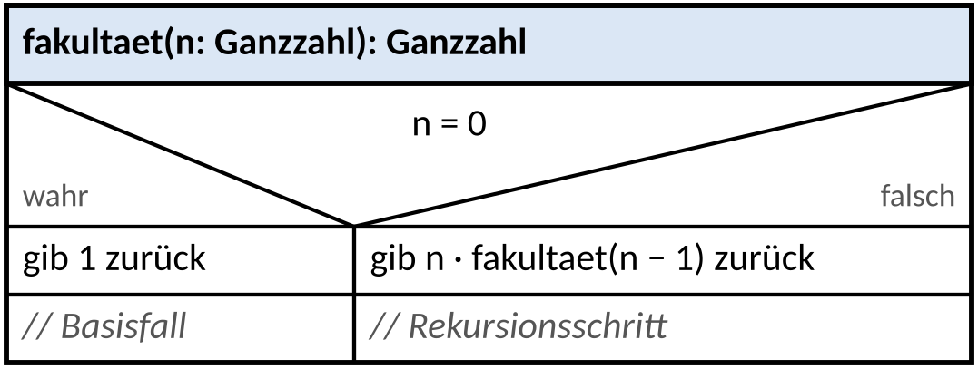
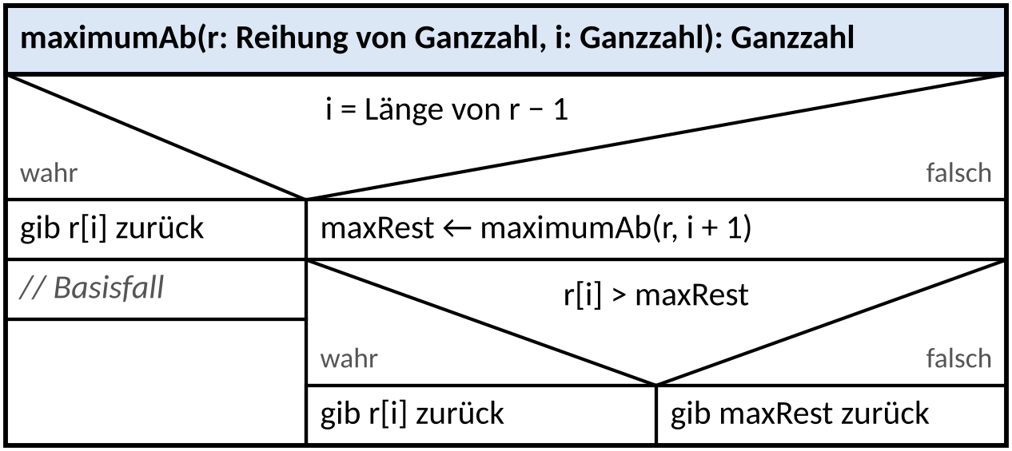
Rekursive Struktogramme nach EH §5
Selbstaufruf im „gib … zurück“
Merke: Kein Sondersymbol – der Selbstaufruf ist eine ganz normale Anweisung.
Selbstaufruf als Zuweisung – maximumAb({3, 8, 2, 5}, 0) liefert 8
Achtung Abi: Kopf mit Signatur · Basisfall als Verzweigung zuerst · jeder Pfad endet mit „gib … zurück“ · Teilproblem echt kleiner.
DS 18 · Rekursion
Notes:
Rekursive Struktogramme, DS 18 (ca. 4 min): In den Ergänzenden Hinweisen 2025 gibt es kein eigenes Symbol für Rekursion – der Selbstaufruf steht wie jeder andere Methodenaufruf in einem Anweisungsblock: entweder direkt in „gib … zurück“ oder als Zuweisung „maxRest ← maximumAb(r, i + 1)“. Der Basisfall steht als Verzweigung vorn. Beispiel rechts ist die Experten-Aufgabe maximumAb aus Level 3.1; mit javac geprüft: maximumAb({3, 8, 2, 5}, 0) = 8. Häufiger Fehler im Abitur: im Rekursionszweig fehlt das „gib … zurück“ (der Aufruf steht allein da, das Ergebnis geht verloren) – genau so ein Fehler kommt in den Warm-up-Karten (Fehler im Struktogramm) vor.

Slide 11
Rekursion oder Schleife?
rekursiv
iterativ (mit Schleife)
public static int summeBis(int n) {
if (n == 0) {
return 0; // Basisfall
}
return n + summeBis(n - 1);
}
public static int summeBisIterativ(int n) {
int summe = 0;
for (int i = 1; i <= n; i++) {
summe = summe + i;
}
return summe;
}
summeBis(10) = 55
summeBisIterativ(10) = 55
 | Rekursion | Schleife
Wiederholung | Selbstaufruf | Schleifenrumpf
Abbruch | Basisfall | Schleifenbedingung
Zwischenstand | je Aufruf ein Rahmen auf dem Stapel | eine Variable (summe)
Fehlerbild | StackOverflowError | Endlosschleife
stark bei | Labyrinth, Bäume, Teile und herrsche | einfachem Zählen und Summieren
DS 18 · Rekursion
Notes:
Rekursion vs. Schleife, DS 18 (ca. 4 min): Beide Methoden liefern dasselbe (mit javac geprüft: summeBis(10) = 55 = summeBisIterativ(10)). Jede einfache (lineare) Rekursion lässt sich als Schleife schreiben und umgekehrt. Die Schleife braucht weniger Speicher: Die Rekursion legt für jeden Aufruf einen Rahmen auf den Stapel – bei sehr großem n (Experiment summeBis(10000)) kann der Stapel überlaufen; wie tief die Online-IDE erlaubt, vor Einsatz prüfen. Rekursion lohnt sich, wo das Problem selbst rekursiv gebaut ist: Wege im Labyrinth, Bäume (Welt 5), Teile und herrsche. Abi-Operator „Vergleichen Sie …“ – Kriterien wie in der Tabelle nennen. Im IDE-Level gilt trotzdem: Methoden mit „REKURSIV“ ohne Schleife.

Slide 12
Baumrekursion: der Aufrufbaum von fibonacci(5)
fib(5)
public static int fibonacci(int n) {
aufrufe++;
if (n < 2) {
return n;
}
return fibonacci(n - 1)
+ fibonacci(n - 2);
}
fib(4)
fib(3)
fib(3)
fib(2)
fib(2)
fib(1)
Aufrufe bestimmen
A(0) = A(1) = 1
A(n) = A(n − 1) + A(n − 2) + 1
A(5) = 9 + 5 + 1 = 15
fib(2)
fib(1)
fib(1)
fib(0)
fib(1)
fib(0)
fib(1)
fib(0)
grün: Basisfall · gold: fib(2) wird 3-mal neu berechnet
Verschwendung: n + 1 → etwa 1,6-mal so viele Aufrufe. Größte Tiefe: n − 1 = 4.
n | 0 | 1 | 2 | 3 | 4 | 5 | 6 | 7 | 8 | 9 | 10
Aufrufe | 1 | 1 | 3 | 5 | 9 | 15 | 25 | 41 | 67 | 109 | 177
DS 18 · Rekursion
Notes:
Fibonacci, DS 18 (ca. 6 min): Baumrekursion – im Rekursionsschritt ruft sich die Methode zweimal auf. Erst den Baum gemeinsam an der Tafel zeichnen lassen, dann die Folie zeigen. Mit javac geprüft (Zähler aufrufe aus Level 3.1, Experte): fibonacci(5) = 5 mit 15 Aufrufen (fib(5) 1x, fib(4) 1x, fib(3) 2x, fib(2) 3x, fib(1) 5x, fib(0) 3x); Tabelle bis n = 10: 177 Aufrufe. Rekursionsformel A(n) = A(n − 1) + A(n − 2) + 1, weil jeder Aufruf mit n ≥ 2 sich selbst plus die beiden Teilbäume zählt. Abi-Auftrag „Verhalten bei Vergrößerung abschätzen“: Wird n um 1 größer, wächst die Zahl der Aufrufe etwa um den Faktor 1,6 (exponentiell) – deshalb ist hier eine Schleife viel besser. Größte Rekursionstiefe 4 (Pfad fib(5) → fib(4) → fib(3) → fib(2) → fib(1), Erstaufruf = Tiefe 0). Der Test experte_fibonacci prüft aufrufe == 15 und verrät damit auch eine iterative Lösung.

Slide 13

Wenn der Stapel überläuft: StackOverflowError
1
Basisfall fehlt
Basisfall n = 0 wurde verpasst – der Stapel wächst, bis er voll ist.
public static int fakultaet(int n) {
return n * fakultaet(n - 1);
}
fakultaet(-4)
fakultaet(-3)
2
Problem wird nicht kleiner
fakultaet(-2)
return n * fakultaet(n);
fakultaet(-1)
3
Basisfall wird übersprungen
fakultaet(0)
fakultaet(-1) // n: -1, -2, -3, … nie 0
fakultaet(1)
fakultaet(2)
Exception in thread "main" java.lang.StackOverflowError
fakultaet(3)
alle drei Fälle mit javac ausgeführt
Merke: Jeder Aufruf belegt Platz auf dem Stapel.
fakultaet(4)
Stapel-Speicher
DS 18 · Rekursion
Notes:
StackOverflowError, DS 18 (ca. 4 min): Jeder Aufruf belegt einen Rahmen auf dem Stapel-Speicher. Endet die Rekursion nie, ist der Stapel irgendwann voll und Java bricht mit StackOverflowError ab. Drei typische Ursachen, alle mit javac ausgeführt: (1) Basisfall fehlt, (2) das Teilproblem wird nicht kleiner (fakultaet(n) statt fakultaet(n − 1)), (3) der Basisfall wird übersprungen – fakultaet(−1) zählt −1, −2, … und trifft n == 0 nie (Abhilfe: Vorbedingung n ≥ 0 bzw. Basisfall n <= 0). Wie die Online-IDE den Fehler im Testrunner anzeigt, vor dem ersten Einsatz einmal prüfen (Lehrerhinweis in der LSG: Basisfall in fakultaet entfernen). Im Labyrinth kommt eine vierte Ursache dazu: fehlende Besucht-Markierung (DS 19). Warm-up-Karte W3-03 „Der endlose Abstieg“.

Slide 14

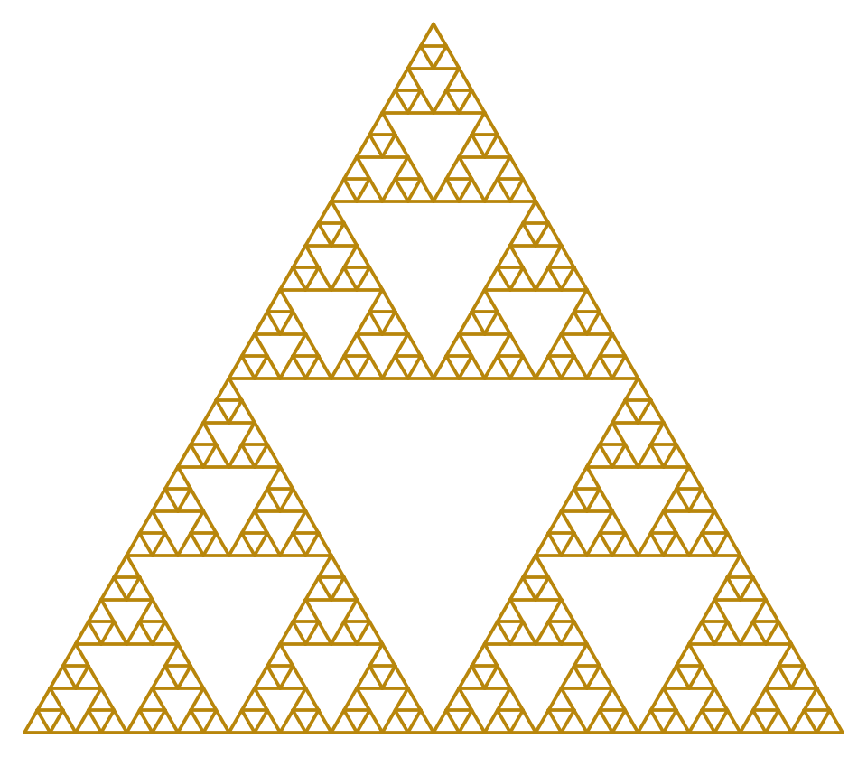

Deko für den Dungeon: rekursive Fraktale
Fraktal-Baum
Tiefe 8 · 2 Selbstaufrufe je Aufruf
Koch-Kurve („Eiszapfen“)
Tiefe 4 · 4 Selbstaufrufe je Aufruf
Sierpinski-Dreieck
Tiefe 5 · 3 Selbstaufrufe je Aufruf
Aufrufe | k | Tiefe 0 | Tiefe 1 | Tiefe 2 | Tiefe 3 | Tiefe 4 | Tiefe 5 | Formel A(n)
Baum | 2 | 1 | 3 | 7 | 15 | 31 | 63 | 2^(n+1) − 1
Koch-Kurve | 4 | 1 | 5 | 21 | 85 | 341 | 1365 | (4^(n+1) − 1) / 3
Sierpinski | 3 | 1 | 4 | 13 | 40 | 121 | 364 | (3^(n+1) − 1) / 2
A(0) = 1, A(n) = 1 + k · A(n − 1): Tiefe + 1 → etwa k-mal so viele Aufrufe (exponentiell).
DS 18 · Fraktale
Notes:
Fraktale, DS 18 (Input ca. 3 min, dann Gerüst AQ_W3_Fraktale_Geruest.txt): Die Bilder sind mit dem Code der Musterlösung erzeugt (Turtle-Strecken aufgezeichnet, gleiche Startpunkte wie die Werkstatt). In der Online-IDE dreht turn(+w) nach links; Sierpinski hat jetzt in Gerüst und Lösung dieselbe Drehung (keine Startdrehung, turn(120) in Basisfall und Rekursionsschritt) – Spitze nach oben. Die Werkstatt gibt „Aufrufe: …“ und „Striche: …“ aus; Werkstatt.tabelle(deko, bisTiefe) liefert alle Zahlen auf einmal. Erst vorhersagen lassen, dann messen. Werte mit javac nachgerechnet (identisch mit der Kennzahlen-Tabelle der LSG): Baum 1, 3, 7, 15, 31, 63; Koch 1, 5, 21, 85, 341, 1365; Sierpinski 1, 4, 13, 40, 121, 364. Striche: Baum 2^n − 1, Koch 4^n, Sierpinski 3^(n+1). Abi-Begründung: Jeder Aufruf mit Tiefe n > 0 löst k Aufrufe mit Tiefe n − 1 aus, also A(n) = 1 + k · A(n − 1). Schnelle Schüler: Schneeflocke und H-Baum (Experte).

Slide 15
Die Dungeon-Karte als 2D-Reihung
Zeile z ↓
Spalte s →
private char[][] feld; // feld[z][s]
feld.length // 5 Zeilen
feld[0].length // 7 Spalten
0
1
2
3
4
5
6
0
#
#
#
#
#
#
#
public int anzahlWaende() {
int anzahl = 0;
for (int z = 0; z < feld.length; z++) {
for (int s = 0; s < feld[z].length; s++) {
if (feld[z][s] == '#') {
anzahl++;
}
}
}
return anzahl;
}
1
#
S
.
.
.
.
#
2
#
.
.
#
.
.
#
3
#
.
.
.
.
Z
#
4
#
#
#
#
#
#
#
Höhle: anzahlWaende() = 21
feld[1][1] = 'S'
feld[3][5] = 'Z'
feld[2][3] = '#'
Achtung Abi: erst Zeile, dann Spalte: feld[z][s] – nicht x, y! Zeichen vergleicht man mit ==.
Testkarte „Höhle“: 5 Zeilen, 7 Spalten
DS 19 · Dungeon-Karte
Notes:
2D-Reihung, DS 19 (ca. 5 min): Eine Reihung von Reihungen von Zeichen (Abi-Typname „Reihung von Reihung von Zeichen“, Java char[][]). EH 2025 §3: Zugriff immer [Zeile][Spalte]. feld.length ist die Zahl der Zeilen, feld[0].length die Zahl der Spalten. Die Karte ist die Testkarte „Höhle“ aus dem Kartenbuch (gleiche Karte im Gerüst, auf AB 2 und in den Warm-up-Karten); mit javac geprüft: 5 Zeilen, 7 Spalten, feld[1][1] = S, feld[3][5] = Z, 21 Wände. Zeichen (char) vergleicht man mit ==, weil char ein primitiver Typ ist – Zeichenketten weiterhin mit equals (Abi-Falle). Durchlauf mit zwei geschachtelten Zählschleifen ist hier erlaubt (Basis: istImFeld, istBegehbar, anzahlWaende). Typischer Fehler: z und s vertauscht – fällt bei quadratischen Karten nicht auf, deshalb sind alle Testkarten nicht quadratisch.

Slide 16
Nachbarn und Rand: die Lichtung ohne Randmauer
(−1, 0)
anzahlBegehbareNachbarn
0
1
2
3
Feld | Nachbarn
(1, 1) | 4
(0, 0) | 2
(2, 3) | 2
(0, 3) | 1
(1, 2) | 3 (8er: 7)
0
.
.
#
.
(0, −1)
.
.
#
.
1
1
.
S
.
.
.
S
.
.
4
2
2
#
.
.
Z
#
.
.
Z
3
4er: 1 oben, 2 rechts, 3 unten, 4 links
8er: dazu die Diagonalen (gestrichelt)
Ecke (0, 0): oben und links liegen außerhalb
public boolean istBegehbar(int z, int s) {
if (!istImFeld(z, s)) {
return false; // zuerst den Rand pruefen!
}
char c = feld[z][s];
return c == '.' || c == 'S' || c == 'Z';
}
Achtung: feld[−1][0] gibt es nicht → ArrayIndexOutOfBoundsException. Erst istImFeld, dann zugreifen.
DS 19 · Dungeon-Karte
Notes:
Nachbarschaft und Rand, DS 19 (ca. 5 min): Testkarte „Lichtung“ – bewusst OHNE Randmauer, damit Randfehler sofort auffallen. 4er-Nachbarschaft in fester Reihenfolge oben (z − 1, s), rechts (z, s + 1), unten (z + 1, s), links (z, s − 1) – diese Reihenfolge gilt in allen Materialien (Flood-Fill, Backtracking, Rennen). Diagonalen zählen nur bei der 8er-Nachbarschaft (im Level nicht verlangt). Werte mit javac geprüft: anzahlBegehbareNachbarn (1, 1) = 4, (0, 0) = 2, (2, 3) = 2, (0, 3) = 1, (1, 2) = 3; mit Diagonalen hätte (1, 2) sieben begehbare Nachbarn. Der Trick in istBegehbar: zuerst den Rand prüfen, dann zugreifen – dann kann anzahlBegehbareNachbarn einfach alle vier Nachbarn abfragen, auch am Rand. Abi-Bezug: 22H-C und 22N-C (Randfälle in 2D-Reihungen).

Slide 17
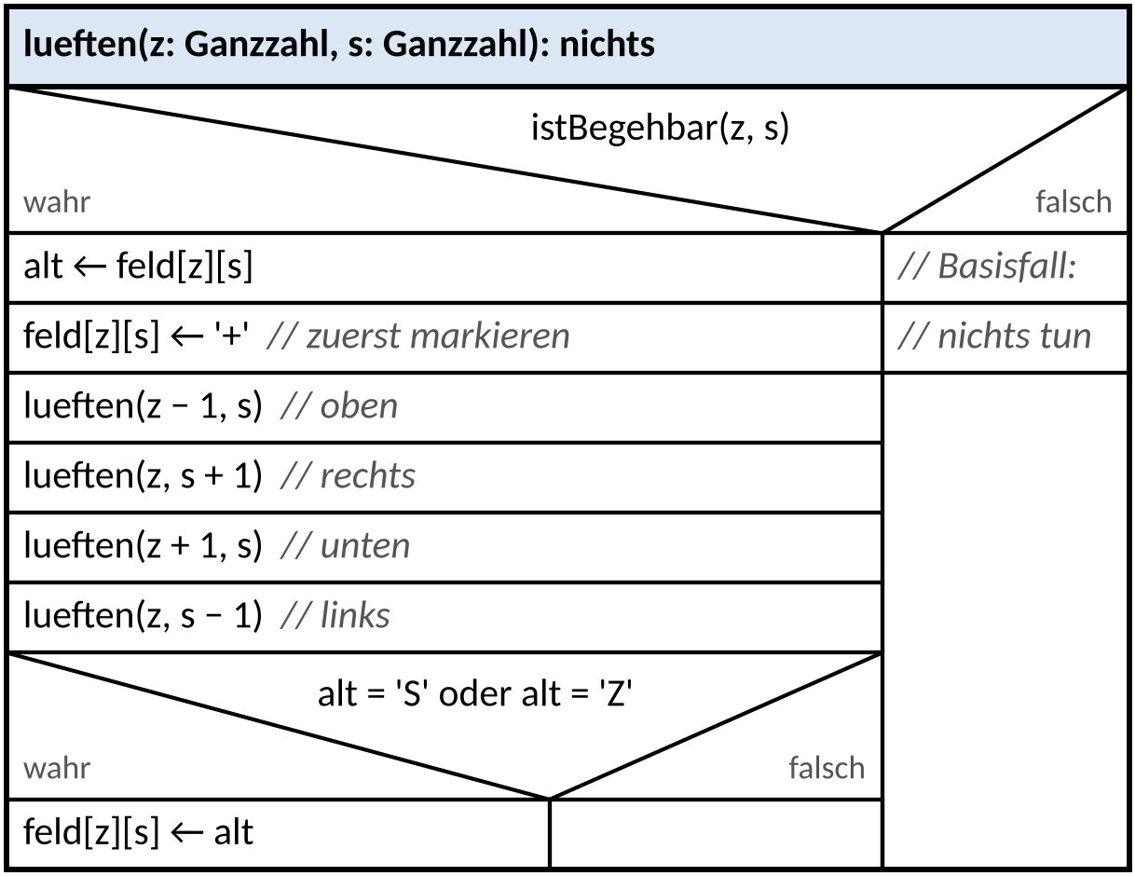
Nebel lüften: rekursiver Flood-Fill
public void lueften(int z, int s) {
if (!istBegehbar(z, s)) {
return; // Basisfall: Rand, Wand oder schon besucht
}
char alt = feld[z][s];
feld[z][s] = '+'; // ZUERST als besucht markieren
lueften(z - 1, s); // oben
lueften(z, s + 1); // rechts
lueften(z + 1, s); // unten
lueften(z, s - 1); // links
if (alt == 'S' || alt == 'Z') {
feld[z][s] = alt; // S und Z wieder sichtbar machen
}
}
Besucht-Markierung: erst markieren, dann die Nachbarn lüften. Sonst ruft (1, 1) den Nachbarn (1, 2) auf, der wieder (1, 1) … → StackOverflowError.
S und Z gelten kurz als '+' und werden am Ende zurückgesetzt.
DS 19 · Dungeon-Karte
Notes:
lueften, DS 19 (ca. 5 min): Code wie in der Musterlösung zu Level 3.2 (Erweiterung), Struktogramm nach EH §5 – vier Selbstaufrufe als normale Anweisungen. Basisfall: Das Feld ist nicht begehbar (Rand, Wand oder schon gelüftet) – dann passiert nichts. Die rot markierte Zeile ist der Kern: Ohne Markierung VOR den Selbstaufrufen laufen zwei Nachbarn endlos hin und her (StackOverflowError). S und Z müssen am Ende sichtbar bleiben, gelten aber während der Rekursion als besucht – hier über die Hilfsvariable alt; andere Lösungen (eigener Buchstabe) sind erlaubt, die Tests prüfen nur die Endkarte. Für lueften gibt es bewusst keinen Zähler. Papier-Compiler-Kandidat (erst handschriftlich, dann abtippen).

Slide 18
Flood-Fill Schritt für Schritt: lueften(1, 1)
0
1
2
3
Nr | Feld | Weg
1 | (1, 1) | Start S
2 | (0, 1) | von 1 oben
3 | (0, 0) | von 2 links
4 | (1, 0) | von 3 unten
5 | (1, 2) | von 1 rechts
6 | (1, 3) | von 5 rechts
7 | (0, 3) | von 6 oben
8 | (2, 3) | von 6 unten: Z
9 | (2, 2) | von 8 links
10 | (2, 1) | von 9 links
#
#
#
#
#
#
#
#
#
0
+
+
#
+
#
S
#
+
+
+
#
+
#
3
2
7
#
+
#
+
#
+
#
+
#
#
+
+
+
#
+
+
+
#
1
+
S
+
+
#
+
#
#
#
+
#
+
#
4
1
5
6
#
+
+
+
#
+
#
Z
#
#
#
#
+
#
#
.
#
#
2
#
+
+
Z
#
+
+
+
#
.
.
.
#
10
9
8
#
#
#
#
#
#
#
#
#
Labyrinth: 25 gelüftet – die Kammer unten rechts hängt nur über Eck am Gang und bleibt im Nebel.
Lichtung nach lueften(1, 1) · Nummer = Reihenfolge der Markierung
10 markiert · 41 Aufrufe = 4 · 10 + 1
Merke: Jedes markierte Feld ruft vier Nachbarn auf, dazu der Erstaufruf. Die Reihenfolge ändert nur die Nummern, nicht das Ergebnis.
DS 19 · Dungeon-Karte
Notes:
Flood-Fill nachvollziehen, DS 19 (ca. 6 min): Die Folie enthält die Lösung von Warm-up-Karte W3-07 „Den Nebel lüften“ – erst nach dem Warm-up zeigen bzw. die leere Lichtung an die Tafel und die Teams die Nummern selbst eintragen lassen. Ablauf mit javac nachgezählt: Von S (1) geht es zuerst nach oben (2), dort ist oben Rand, rechts Wand, unten besucht, also links (3), von dort unten (4) – Sackgasse; zurück bis S, dann rechts (5), rechts (6), oben (7), zurück, unten zum Ziel (8), links (9), links (10). Markiert werden 10 Felder (8 Plus-Zeichen, dazu S und Z); lueften wird 41-mal aufgerufen = 4 · 10 + 1 (gleiches Gesetz: Höhle 14 Felder → 57 Aufrufe, Labyrinth 27 → 109). Rechts das Labyrinth: anzahlGelueftet = 25; die Kammer unten rechts ist nur diagonal mit dem Gang verbunden und bleibt bei der 4er-Nachbarschaft unberührt – Unterschied „frei“ vs. „erreichbar“. Größte Rekursionstiefe beim Labyrinth 16 (laut LSG-Lehrerhinweis).

Slide 19
Backtracking: Weg suchen, Sackgasse zurücknehmen
public boolean findeWeg(int z, int s) {
schritte++;
if (!istImFeld(z, s)) {
return false; // Basisfall: ausserhalb
}
char alt = feld[z][s];
if (alt == 'Z') {
return true; // Basisfall: Ziel gefunden
}
if (alt != '.' && alt != 'S') {
return false; // Basisfall: Wand oder schon besucht
}
feld[z][s] = '*'; // vorlaeufig auf den Weg setzen
if (findeWeg(z - 1, s) || findeWeg(z, s + 1)
|| findeWeg(z + 1, s) || findeWeg(z, s - 1)) {
if (alt == 'S') {
feld[z][s] = 'S'; // Start bleibt sichtbar
}
return true;
}
feld[z][s] = 'x'; // Schritt zuruecknehmen: Sackgasse
if (alt == 'S') {
feld[z][s] = 'S';
}
return false;
}
#
#
#
#
#
#
#
#
#
*
Weg: 13 Felder
#
S
#
*
*
*
#
x
#
x
Sackgasse
#
*
#
*
#
*
#
x
#
.
nie besucht
#
*
*
*
#
*
*
*
#
#
.
#
#
#
.
#
*
#
S
Start
#
.
.
.
#
.
#
Z
#
Z
Ziel
1
2
#
#
#
.
#
#
.
#
#
#
.
.
.
#
.
.
.
#
findeWeg(1, 1)
= true · 41 Aufrufe
#
#
#
#
#
#
#
#
#
3
1
vorläufig markieren
Feld wird '*'
2
Nachbarn versuchen
oben, rechts, unten, links – beim ersten true fertig
3
zurücknehmen
kein Nachbar führt zum Ziel: 'x', false
DS 20 · Backtracking
Notes:
Backtracking, Kür-DS 20 (ca. 8 min): Code wie in der Musterlösung zu Level 3.2 (Experte). Drei Schritte: (1) Feld vorläufig auf den Weg setzen, (2) die Nachbarn nacheinander versuchen – das || bricht beim ersten true ab, (3) führt kein Nachbar zum Ziel, wird der Schritt zurückgenommen: Das Feld wird Sackgasse x und die Methode meldet false an den Aufrufer, der dann den nächsten Nachbarn versucht. Abi-Auftrag 24N-B h/i: „Erläutern Sie die Bedeutung der Anweisung feld[z][s] = ‚x‘.“ Mit javac geprüft: Labyrinth findeWeg(1, 1) = true, schritte = 41, Weg 13 Felder, Sackgasse (1, 7)–(2, 7); die Felder links unten wurden nie besucht, weil vorher ein Weg gefunden wurde. Backtracking findet IRGENDEINEN Weg, nicht unbedingt den kürzesten. Zählregel für schritte: erste Anweisung, alle vier Nachbarn per Aufruf ohne Vorprüfung. Trace zum Mitmachen (Lichtung, findeWeg(1, 1)): 24 Aufrufe, Endkarte xx#x / xS** / #..Z, größte Tiefe 4 (Erstaufruf = Tiefe 0); ausführlich in der LSG und auf Warm-up-Karte W3-08.

Slide 20





Das Dungeon-Rennen
#
#
#
#
#
#
#
#
#
#
#
betrete(z, s) = 1 Schritt
auch S und Z zählen · nur Nachbarfelder, kein Feld zweimal
#
.
.
.
#
.
.
.
#
.
#
verlasse(z, s) ist kostenlos
Sackgasse markieren und ein Feld zurück
#
.
#
.
#
.
#
.
#
.
#
#
.
#
.
.
.
#
.
.
.
#
Nebel
istBegehbar, istZiel nur für Standort und vier Nachbarn
#
.
#
#
#
#
#
.
#
.
#
#
S
.
.
.
.
.
.
#
Z
#
Kompass erlaubt
zielZeile(), zielSpalte() zeigen immer zum Ziel
#
#
#
#
#
#
#
#
#
#
#
Rennkarte 1 (klein, 7 × 11) · dazu Karte 2 (11 × 15), Karte 3 (15 × 21) und drei unbekannte Kontrollkarten
Wertung
Summe der Schritte auf 3 Rennkarten – weniger ist besser
RENNEN-ERGEBNIS: Schritte = …, gueltig = ja
Ungültig: feste Wege für bekannte Karten, Math.random, Rennen verändern, Kontrollkarte nicht gelöst.
letzte Zeile der Konsole nach Rennen.starten()
DS 20 · Dungeon-Rennen
Notes:
Dungeon-Rennen, Kür-DS 20 (Regeln ca. 4 min, Rennen ca. 40 min): Gerüst AQ_W3_DungeonRennen_Geruest.txt. Erst Modus 1 (Nebel lüften mit Rennen.fackel, Prüfung mit Rennen.nebel(1–3, 0) „korrekt = ja“), dann Modus 2: suche(z, s) als Standard-Backtracking (oben, rechts, unten, links), testen mit Rennen.training(1–3, 0). Danach wird optimiert: Jedes Team schreibt MeinSolver.suche so sparsam wie möglich – nur über die Rennen-API, die Karte selbst ist private. Gewertet werden Schritte (Aufrufe von betrete), nicht die Laufzeit; Zurückgehen ist kostenlos, damit Backtracking nicht bestraft wird. Nebel-Regel: Ohne sie könnte man die ganze Karte abfragen und offline den kürzesten Weg berechnen. Die Kontrollkarten (gleiche Größe, S und Z an denselben Stellen, bei jedem Start neu) entlarven fest eingebaute Wege. Gültig nur, wenn alle sechs Karten gelöst sind. Referenzwerte für die Lehrkraft stehen auf der ausgeblendeten letzten Folie – nicht vorab nennen.

Slide 21

Vom Konsolen-Ergebnis an die Tafel
Team | Strategie | Schritte | gültig?
Team 1
Team 2
Team 3
Team 4
Team 5
1
Rennen.starten()
3 Rennkarten + 3 Kontrollkarten, am Ende die Ergebniszeile
2
Ein Ergebnis je Team
das Team entscheidet, welche Version von suche antritt
3
Eintrag an der Tafel
Schritte und gültig ja/nein – kurzer Blick in den Code
4
Strategie vorstellen
Warum weniger Schritte – und auf welcher Karte Pech?
Ergebnistabelle an der Tafel: gültige Ergebnisse nach Schritten aufsteigend, ungültige markiert am Ende
Team-Wettbewerb im Unterricht
ohne Lab-Wertung – es zählt die beste Strategie
Wertung: Summe der Schritte auf den Rennkarten 1–3 · weniger ist besser
DS 20 · Dungeon-Rennen
Notes:
Ergebnisse an der Tafel (ca. 3 min, am Ende von DS 20): Die Tabelle Team | Strategie | Schritte | gültig an Tafel oder Folie vorbereiten. Jedes Team meldet genau eine Ergebniszeile „RENNEN-ERGEBNIS: Schritte = …, gueltig = ja/nein“; ungültige Ergebnisse werden markiert am Ende eingetragen, zählen aber nicht. Vor dem Eintragen den Code des Siegerteams kurz ansehen (keine Sonderregeln für die bekannten Karten). Nachbesserungen bis Ende DS 21 überschreiben das Ergebnis des Teams. Das Rennen ist ein Unterrichtsspiel: keine Punkte im Algo Quest Lab, keine Abzeichen. Siegerstrategie vorstellen lassen: Warum braucht sie weniger Schritte – und auf welcher Karte hat sie Pech?

Slide 22

Teile und herrsche
TEILEN
Problem in kleinere Teilprobleme derselben Art zerlegen – meist halbieren
HERRSCHEN
Teilprobleme rekursiv lösen – ganz kleine direkt (Basisfall)
VERBINDEN
Teillösungen zum Gesamtergebnis zusammensetzen
maximumTH(r, 0, 4) mit r = {4, 9, 2, 7, 1}
Teilen in der Mitte: mitte ← (von + bis) / 2; links von … mitte, rechts mitte + 1 … bis.
(0, 4) → 9
(0, 2) → 9
(3, 4) → 7
9 Aufrufe = 2 · 5 − 1 – jedes Element einmal Basisfall
(0, 1) → 9
(2, 2) → 2
(3, 3) → 7
(4, 4) → 1
(0, 0) → 4
(1, 1) → 9
Achtung: rechts ab mitte statt mitte + 1 → StackOverflowError
DS 21 · Teile und herrsche
Notes:
Teile und herrsche, DS 21 (ca. 5 min): Das Prinzip in drei Wörtern – Teilen, Herrschen, Verbinden (Abi 23N-C e, 24H-A d, 26H-B g: „Erläutern Sie das Prinzip Teile und herrsche an …“). Beispiel ist die Erweiterung maximumTH aus Level 3.3: Bereich in der Mitte teilen, beide Hälften rekursiv, den größeren Wert zurückgeben. Mit javac geprüft: maximumTH({4, 9, 2, 7, 1}, 0, 4) = 9 mit 9 Aufrufen (jede der 5 Positionen wird einmal Basisfall, dazu 4 Teilungen = 2n − 1). Der Teilungsbaum ist das Muster für die Abi-Aufgabe „Stellen Sie die Aufrufe als Baum dar“. Häufiger Fehler: rechte Hälfte ab mitte statt mitte + 1 – bei zwei Elementen entsteht derselbe Bereich erneut, StackOverflowError. Gegenüber der Schleife ist maximumTH nicht schneller (gleich viele Vergleiche) – der Gewinn von Teile und herrsche zeigt sich erst bei binärer Suche und Mergesort.

Slide 23
Binäre Suche – rekursiv
public static int binaerRek(int[] r, int x, int lo, int hi) {
if (lo > hi) {
return -1; // Basisfall: Bereich leer
}
int mid = (lo + hi) / 2;
if (r[mid] == x) {
return mid; // Basisfall: gefunden
}
if (r[mid] < x) {
return binaerRek(r, x, mid + 1, hi); // rechts weitersuchen
}
return binaerRek(r, x, lo, mid - 1); // links weitersuchen
}
binaerRek(r, 50, 0, 8)
Tiefe | lo | hi | mid | r[mid] | Entscheidung
0 | 0 | 8 | 4 | 42 | 42 < 50 → rechts
1 | 5 | 8 | 6 | 61 | 61 > 50 → links
2 | 5 | 5 | 5 | 57 | 57 > 50 → links
3 | 5 | 4 | – | – | lo > hi → −1
Start: binaer(r, x) ruft binaerRek(r, x, 0, r.length − 1) auf.
r =
3
8
15
23
42
57
61
77
90
0
1
2
3
4
5
6
7
8
Achtung: mid + 1 und mid − 1 – sonst wird der Bereich nicht kleiner.
gold: die geprüften Mitten (Tiefe 0: 42, Tiefe 1: 61, Tiefe 2: 57)
DS 21 · Teile und herrsche
Notes:
Binäre Suche rekursiv, DS 21 (ca. 5 min): In Welt 2 iterativ mit Schleife, jetzt rekursiv: Statt lo und hi in einer Schleife zu verändern, ruft sich die Methode mit dem kleineren Bereich auf. Zwei Basisfälle (Bereich leer → −1, gefunden → mid). Code wie in der Musterlösung zu Level 3.3 (Basis). Trace mit javac geprüft: binaerRek(r, 50, 0, 8) liefert −1 nach 4 Aufrufen (größte Tiefe 3); die Suche nach 57 hätte bei Tiefe 2 den Index 5 geliefert. Nur EIN Selbstaufruf pro Aufruf (lineare Rekursion) – höchstens etwa log2(n) + 1 Aufrufe. Typische Fehler: mid statt mid + 1 (Bereich wird nicht kleiner → StackOverflowError bei fehlenden Werten), Basisfall lo >= hi (Ein-Element-Bereiche werden nie geprüft), binaer startet mit hi = r.length (Indexfehler). Warm-up-Karte W3-09 „Die Schatzkammer-Suche“.

Slide 24
Mergesort: Teilungsbaum und Verschmelzungsbaum
TEILEN: mitte = Länge / 2
VERBINDEN: verschmelze(links, rechts)
5
2
9
1
6
3
2
9
6
3
5
2
9
1
6
3
5
2
9
1
3
6
5
2
9
1
6
3
2
5
9
1
3
6
2
9
6
3
1
2
3
5
6
9
mergeSort({5, 2, 9, 1, 6, 3}): 11 Aufrufe, 10 Vergleiche
Achtung: mitte = (Länge − 1) / 2 → bei Länge 2 bleibt links leer: StackOverflowError
DS 21 · Teile und herrsche
Notes:
Mergesort von Hand, DS 21 (ca. 7 min): Links wird geteilt (mitte = Länge / 2, links r[0 … mitte − 1], rechts r[mitte … Ende]), bis nur noch einzelne Elemente übrig sind (grün, Basisfall). Rechts wird von unten nach oben verschmolzen: [2]+[9] → [2 9], [6]+[3] → [3 6], [5]+[2 9] → [2 5 9], [1]+[3 6] → [1 3 6], [2 5 9]+[1 3 6] → [1 2 3 5 6 9]. Genau diese beiden Bäume sind das Abi-Format (24H-A d, 26H-B g). Mit javac geprüft: 11 Aufrufe von mergeSort, 10 Vergleiche in verschmelze, Ergebnis {1, 2, 3, 5, 6, 9}. mergeSort liefert eine NEUE Reihung, r bleibt unverändert (teilstueck kopiert, bis exklusiv). Erst die leeren Bäume auf Papier ausfüllen lassen (Warm-up-Karte W3-10 „Der Spaltzauber“), dann vergleichen.

Slide 25
Quicksort: zerlege Schritt für Schritt
public static int zerlege(int[] r, int lo, int hi) {
int pivot = r[lo];
int grenze = lo;
for (int i = lo + 1; i <= hi; i++) {
vergleiche++;
if (r[i] < pivot) {
grenze++;
int h = r[grenze];
r[grenze] = r[i];
r[i] = h;
}
}
int hilf = r[lo];
r[lo] = r[grenze];
r[grenze] = hilf;
return grenze;
}
Pivot
kleiner
größer/gleich
getauscht
0
1
2
3
4
5
grenze
Start: pivot = 5
5
3
8
1
9
2
0
i = 1: 3 < 5 ja
5
3
8
1
9
2
1
i = 2: 8 < 5 nein
5
3
8
1
9
2
1
i = 3: 1 < 5 ja
5
3
1
8
9
2
2
i = 4: 9 < 5 nein
5
3
1
8
9
2
2
i = 5: 2 < 5 ja
5
3
1
2
9
8
3
Ergebnis: Pivot 5 an Index 3 – links nur Kleinere, rechts nur Größere. 5 Vergleiche.
Ende: tausche r[0], r[3]
2
3
1
5
9
8
3
DS 22 · Quicksort
Notes:
zerlege, DS 22 (ca. 7 min): Verfahren wie in der Musterlösung zu Level 3.3 (Experte): Pivot ist das LINKE Element r[lo]; grenze markiert das Ende des „kleiner“-Bereichs. Für jedes i: Ist r[i] kleiner als das Pivot, wird grenze erhöht und r[grenze] mit r[i] getauscht (bei i = 1 tauscht 3 mit sich selbst). Am Ende kommt das Pivot an die Stelle grenze. Alle Zustände mit javac geprüft: {5, 3, 8, 1, 9, 2} → {2, 3, 1, 5, 9, 8}, Rückgabe 3, 5 Vergleiche (Test experte_zerlege). Nur ECHT kleinere Werte wandern nach links (Test mit gleichen Werten {4, 4, 2, 4, 1}). Abi-Format 24H-A e/f und 24H-B h/i: „Geben Sie die Belegung der Reihung nach dem Aufruf von zerlege an.“ Warm-up-Karte W3-12 „Die Pivot-Wache“.

Slide 26
Quicksort rekursiv – und der Vergleich der Verfahren
public static void quickSort(int[] r, int lo, int hi) {
if (lo < hi) {
int p = zerlege(r, lo, hi);
quickSort(r, lo, p - 1);
quickSort(r, p + 1, hi);
}
}
Vergleiche bei n = 1000 (gemessen)
Verfahren | sortiert | gemischt | Speicher
Selectionsort | 499 500 | 499 500 | in-place
Mergesort | 4 932 | 8 716 | neue Reihungen
Quicksort | 499 500 | 10 325 | in-place
quickSort({4, 8, 2, 9, 3, 7, 1}) · Zustand je zerlege
Tiefe | zerlege | p | Reihung danach | Vgl.
0 | (0, 6) | 3 | 1 2 3 4 8 7 9 | 6
1 | (0, 2) | 0 | 1 2 3 4 8 7 9 | 2
2 | (1, 2) | 1 | 1 2 3 4 8 7 9 | 1
1 | (4, 6) | 5 | 1 2 3 4 7 8 9 | 2
Summe |  |  |  | 11
Quicksort mit Pivot links · gemischt: Pseudozufall wie in Welt 2
Schlechtester Fall: sortierte Eingabe – das Pivot ist immer das Minimum: n(n − 1)/2 Vergleiche (n = 6: 15).
Faustregel: Halbieren ist der Trick – Mergesort teilt immer gleichmäßig.
DS 22 · Quicksort
Notes:
Quicksort rekursiv und Vergleich, DS 22 (ca. 6 min): quickSort zerlegt und sortiert dann links und rechts vom Pivot rekursiv; das Pivot steht danach schon an der richtigen Stelle. Verlauf mit javac geprüft: 4 zerlege-Aufrufe, 11 Vergleiche = 6 + 2 + 1 + 2 (Test experte_quickSort), größte Tiefe der zerlege-Aufrufe 2 (dazu Basisfall-Aufrufe quickSort(r, lo, hi) mit lo >= hi). Tabelle rechts: Vergleiche bei 1000 Elementen, mit javac gemessen (aufsteigend sortiert bzw. gemischt per Pseudozufall wie in Welt 2, Startwert 2027): Selectionsort immer n(n − 1)/2 = 499 500; Mergesort 4 932 bzw. 8 716 (ungefähr n · log2 n ≈ 10 000); Quicksort gemischt 10 325, aber bei sortierter Eingabe 499 500 – Pivot links ist dann immer das Minimum. Abi-Auftrag „Beurteilen Sie die Effizienz …“: Teilen in (fast) gleich große Hälften ist entscheidend. Quicksort braucht dafür keinen Zusatzspeicher, Mergesort erzeugt neue Reihungen.

Slide 27
Unbekannte rekursive Verfahren analysieren
Kopf und Basisfall lesen
Wann endet die Rekursion? Was wird übergeben?
Beispiel: die geheime Methode
1
public static void geheim(int[] r, int i) {
if (i < r.length - 1) {
int m = i;
for (int j = i + 1; j < r.length; j++) {
if (r[j] < r[m]) {
m = j;
}
}
int h = r[i];
r[i] = r[m];
r[m] = h;
geheim(r, i + 1);
}
}
2
Teilproblem bestimmen
Wie ändern sich die Parameter beim Selbstaufruf?
3
Kleines Beispiel tracen
Rekursionstabelle mit Tiefe und Belegung
4
Aufrufe zählen
für n = 1, 2, 3, 4 – Muster erkennen, Formel aufstellen
r = {5, 8, 2, 6}
Tiefe | Aufruf | m | r danach
0 | geheim(r, 0) | 2 | 2 8 5 6
1 | geheim(r, 1) | 2 | 2 5 8 6
2 | geheim(r, 2) | 3 | 2 5 6 8
3 | geheim(r, 3) | – | Basisfall
5
Deuten und beurteilen
Was leistet das Verfahren? Kennst du es schon?
DS 22 · Transfer
Notes:
Unbekannte Verfahren analysieren, DS 22 (ca. 8 min): Im Abitur kommt regelmäßig ein unbekanntes rekursives Verfahren (24H-A e/f, 24H-B h/i, 23H-B c): erst tracen, dann Aufrufe zählen, dann deuten und beurteilen. Das Vorgehen in fünf Schritten an die Tafel. Beispiel: Die Teams sollen geheim erst selbst tracen, bevor die Tabelle gezeigt wird. Mit javac geprüft: geheim({5, 8, 2, 6}, 0) ergibt {2, 5, 6, 8}; 4 Aufrufe (n), 6 Vergleiche r[j] < r[m] = n(n − 1)/2. Deutung: Jeder Aufruf sucht das Minimum ab Index i und tauscht es nach vorn – ein rekursiver Selectionsort; Basisfall: nur noch ein Element übrig. Die Rekursion ersetzt hier nur die äußere Schleife und bringt keinen Effizienzgewinn (keine Halbierung). Auf AB 3 Teil 2 folgt Stooge-Sort als zweites Beispiel – dort mit Aufrufe zählen für n = 1 bis 4 und Vergleich mit Mergesort. Zum Üben danach Warm-up-Karte W3-14 „Das Rätsel des Turmwächters“ – eine Variante (Maximum nach hinten, Parameter n), die Folie verrät deren Lösung nicht direkt.

Slide 28

Abi-Format: Rekursionsverlauf dokumentieren
Aufgabe [3 BE]
Gegeben ist r = {3, 8, 2, 5}. Dokumentieren Sie alle Aufrufe von summeAb, die beim Aufruf summeAb(r, 0) erfolgen, in der Reihenfolge ihres Beginns. Geben Sie zu jedem Aufruf die Rekursionstiefe und den Rückgabewert an.
Musterantwort
Rekursionstiefe | Aufruf | i | r[i] | Rückgabe
0 | summeAb(r, 0) | 0 | 3 | 3 + 15 = 18
1 | summeAb(r, 1) | 1 | 8 | 8 + 7 = 15
2 | summeAb(r, 2) | 2 | 2 | 2 + 5 = 7
3 | summeAb(r, 3) | 3 | 5 | 5 + 0 = 5
4 | summeAb(r, 4) | 4 | – | 0 (Basisfall)
public static int summeAb(int[] r, int i) {
if (i == r.length) {
return 0; // Basisfall
}
return r[i] + summeAb(r, i + 1);
}
Tiefe ab 0 – der Erstaufruf zählt mit
auch den Basisfall-Aufruf summeAb(r, 4) notieren
Rückgaben von unten nach oben ausrechnen
Ergebnis nennen: summeAb(r, 0) liefert 18
DS 22 · Abi-Format
Notes:
Abi-Format, Ende DS 22 (ca. 6 min): So sind die Rekursions-Teilaufgaben im Abitur formuliert (Operator „dokumentieren“, Reihenfolge des Beginns, Spalte Rekursionstiefe) – und so auch in Boss 3. Erst die Aufgabe zeigen, die Teams 5 Minuten auf Papier arbeiten lassen (≈ 2,5 min pro BE), dann die Musterantwort aufdecken. Werte aus der Musterlösung (Rekursionstabellen) und mit javac geprüft: summeAb({3, 8, 2, 5}, 0) = 18. Typische Punktverluste: Tiefe ab 1 gezählt, Basisfall-Aufruf vergessen, Rückgaben in der falschen Reihenfolge, nur das Endergebnis ohne Zwischenwerte. summeAb ist auch ein Papier-Compiler-Kandidat (handschriftlich schreiben, dann unverändert abtippen).

Slide 29





Boss 3: Die Kristallhöhle
60 Minuten · 24 BE
Zeitbudget wie im Abi: ≈ 2,5 min pro BE
Papier, ohne Gerät
erlaubt sind nur deine Werkzeugkarten
Neuer Kontext
tief unter dem Labyrinth: Rekursion verfolgen, analysieren, entwerfen
Danach
Papier-Compiler in der IDE · zusätzlich im Lab: Online-Boss „Das Echo der Schlucht“
DS 23
Vorbereitung: Warm-up-Karten W3-01 bis W3-14 · Werkzeugkarten · Rekursionstiefe: Erstaufruf = 0
DS 23 · Boss 3
Notes:
Boss-Vorschau am Ende von DS 22 (ca. 2 min): Nur den Rahmen nennen, keine Aufgaben verraten. Boss 3 „Die Kristallhöhle“: 60 Minuten, 24 BE, AFB-Mischung wie im Abitur, nur Papier mit den Werkzeugkarten. Abgefragt wird das Handwerk von Welt 3 in einem neuen Kontext. Auf dem Deckblatt steht die Konvention „Erstaufruf = Tiefe 0“. Direkt danach der Papier-Compiler: Die Implementierung aus dem Boss wird unverändert in der Online-IDE abgetippt (Ergebnis im Heft ankreuzen; typische Fallen: fehlende Rand- und Besucht-Prüfungen). Zur Vorbereitung die Warm-up-Karten W3-01 bis W3-14 (auch im Warm-up-Trainer des Algo Quest Lab), die Lab-Level 3.1–3.6, der Online-Boss „Das Echo der Schlucht“ (25 min, bester Versuch zählt) und die Abi-Check-Karte: Basisfall vor dem Selbstaufruf, jeder Pfad mit return, Teilproblem echt kleiner, Randprüfung vor jedem Feldzugriff, besuchte Felder markieren.

Slide 30
Lehrkraft: Referenzwerte Dungeon-Rennen
Rennen – Schritte (Aufrufe von betrete, inklusive S und Z)
ausgeblendet – nicht für Schüler
Strategie | Karte 1 | Karte 2 | Karte 3 | Summe
Standard (oben, rechts, unten, links) | 23 | 49 | 88 | 160
Kompass (Richtung Ziel zuerst) | 13 | 53 | 73 | 139
beste feste Reihenfolge | 15 | 49 | 88 | 152
kürzester Weg (offene Karte, untere Schranke) | 13 | 37 | 33 | 83
Einordnung (Summe)
160: Standard-Backtracking
152–206: nur Reihenfolge geändert
139: Kompass (Musterlösung)
unter 139: sehr gut – vorstellen lassen, vorher Code prüfen
Prüfungen = 4 · gelüftet + 1
Nebel lüften (Flood-Fill, oben, rechts, unten, links)
Karte | gelüftet | erreichbar | Prüfungen
1 klein | 30 | 30 | 121
2 mittel | 65 | 65 | 261
3 groß | 140 | 140 | 561
Lehrkraft · DS 20
Notes:
Nur für die Lehrkraft (Folie ist ausgeblendet; ca. 2 min Vorbereitung vor DS 20). Referenzwerte aus AQ_W3_DungeonRennen_LSG.txt, dort mit Referenz.tabelle() und Rennen.nebel(...) gemessen (feste Karten, deterministisch, exakt reproduzierbar). Kein Verfahren gewinnt überall: Der Kompass ist auf Karte 1 und 3 besser, läuft auf Karte 2 aber in eine lange Sackgasse „in Richtung Ziel“ (53 statt 49). Keine feste Richtungsreihenfolge schafft weniger als 152 (alle 24 Reihenfolgen durchgerechnet: 152 bis 206), weil das Ziel auf Karte 1 rechts, auf Karte 2 und 3 links liegt. Das unveränderte Gerüst (suche liefert false) ist ungültig. Kontrollkarten wechseln bei jedem Start und zählen nicht. Beobachtungen für die Sicherung: Backtracking findet irgendeinen Weg, nicht den kürzesten; eine Heuristik ist eine Faustregel, keine Garantie.

